Slide 1
UGA - Module Symfony
Florent Coquil

Slide 2

Module Symfony
Pourquoi un module Symfony ?
1er framework PHP
Pourquoi PHP ?
1er language web !
Employabilité
Symfony une approche composant !

Slide 3
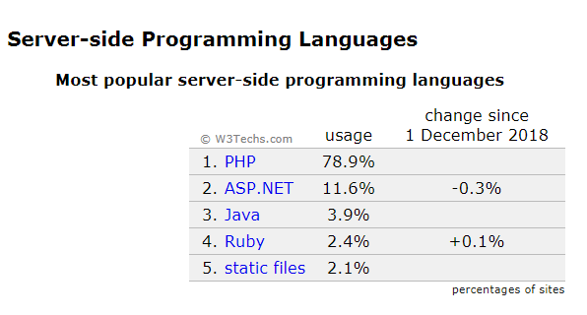
Module Symfony

Slide 4
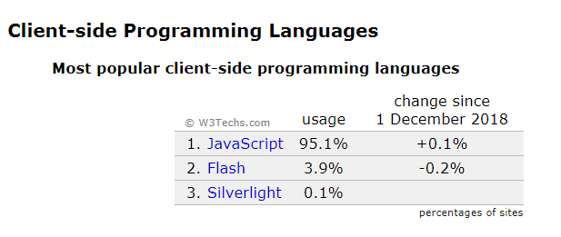
Module Symfony

Slide 5
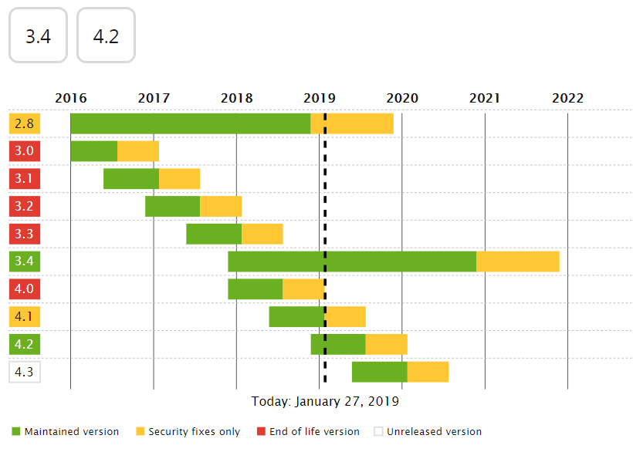
Module Symfony
Pour advancer sur Symfony une seule adresse:
https://symfony.com/doc/3.4/index.html
Une version LTS -> 3.4
Une version current -> 4.2

Slide 6

Module Symfony
Vue
« Page twig »
Modèle MVC
Modèle
« Entity »
Contrôleur
« Controller »

Slide 7
Module Symfony
Notation
Un projet Github par personne à rendre au dernier cours obligatoirement par email: florent.coquil@gmail.com
Les points sont attribués en function des tâches présentes dans l’application livrée:
La liste attendue : https://trello.com/b/VGsD5zc1/sf-uga
A chaque cours, vous serez accompagné par des fiches d’aide.

Slide 8
Module Symfony
Cloud9
Mettre en place PHP7 => php --version
sudo add-apt-repository ppa:ondrej/php
sudo apt-get update
sudo apt-get install php7.1-curl php7.1-dev php7.1-gd php7.1-intl php7.1-mcrypt php7.1-json php7.1-mysql php7.1-opcache php7.1-bcmath php7.1-mbstring php7.1-soap php7.1-xml libapache2-mod-php7.1
sudo a2dismod php5
sudo a2enmod php7.1
sudo service apache2 restart

Slide 9
Module Symfony
Initialisation de mon projet
composer create-project symfony/skeleton:~3.4.0 my_cv
LISEZ LES MESSAGES !!
Mettre votre projet sur Github
https://github.com/new
git init dans le dossier du projet
git remote add origin https://github.com/<my_repo>.git
git add –A
git commit –m “Initial commit”
git push -u origin master

Slide 10
Module Symfony
Github du prof
https://github.com/AizeLeOuf/mycv
Créer ma première page
https://symfony.com/doc/current/page_creation.html
Choisir un template sur internet
https://speckyboy.com/free-html-resume-templates/

Slide 11
Thanks For more information please contact: florent.coquil@gmail.com

